Slide 1

BombLab回课
王颖 1900013016

Slide 2
拆弹的基本步骤
1.Down load your bomb
2.解压 tar –xvf bombxxx.tar
3.上传bomb
scp –P ${port} bomb $username$@162.105.31.232:~
4.反汇编 objdump –d bomb > bomb.txt
5.查看反汇编代码, 善用gdb拆弹

Slide 3
部分gdb命令
break(b) explode_bomb / break * 0x400540
delete
run(r)
continue(c)
kill(k) quit
stepi单句执行
nexti执行单个函数
finish执行到当前函数返回
print (/x/d/p/t) ($rax/ *(int *)($rax) / * (long *)0x400540)
examine(x)/ [n][f][u] address 以f格式输出address开头的n个以u为单位的内容
[n]是正整数
[f]填格式 x(a)/d/o/t/u/c/s/f
[u]是字节数, b/h/w/g
Notes:
U是十进制整数
b/h/w/g 单字/双字/四字/八字

Slide 4
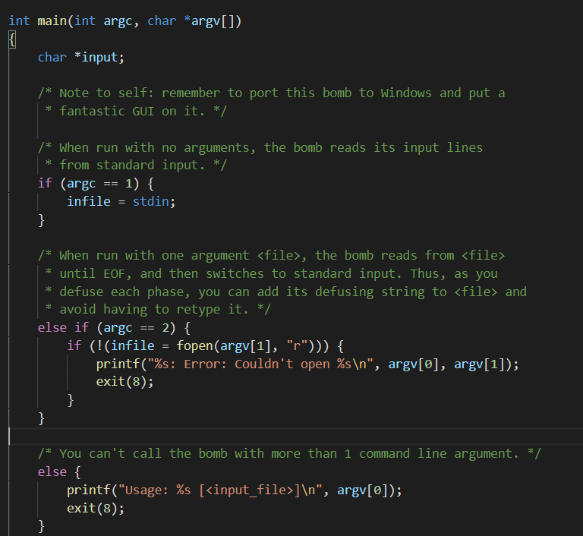
Bomb.c
Notes:
设置输入文件

Slide 5
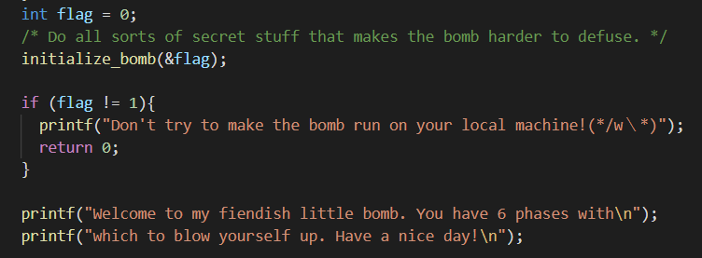
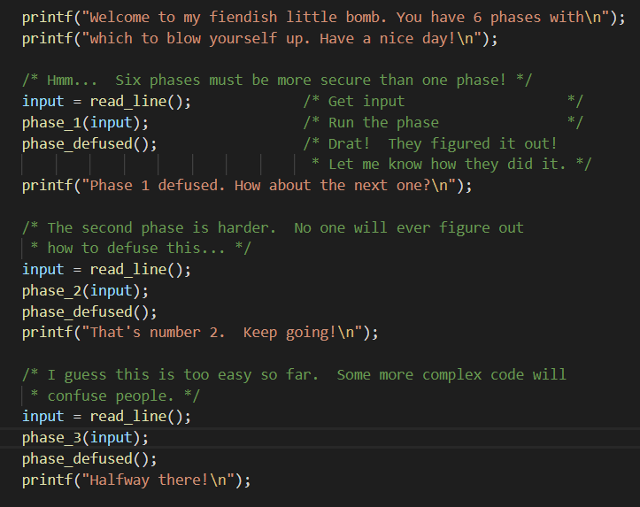
Bomb.c
Notes:
要求在服务器上运行 以及整个程序框架

Slide 6
01

Slide 7
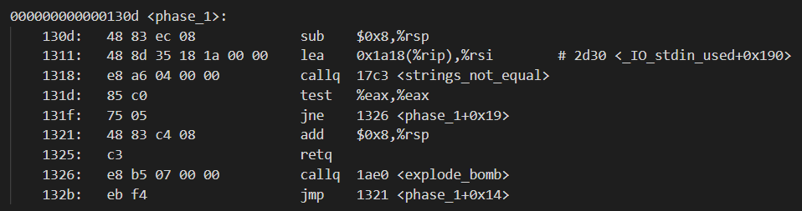
Phase_1
由phase_1(input)知 %rsi指向输入串的指针
要求strings_not_equal(input, 0x1a18(%rip))返回0

Slide 8
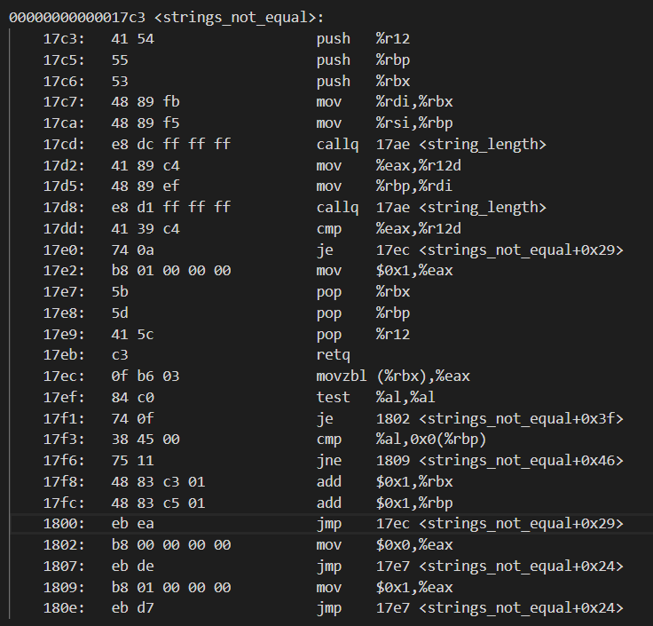
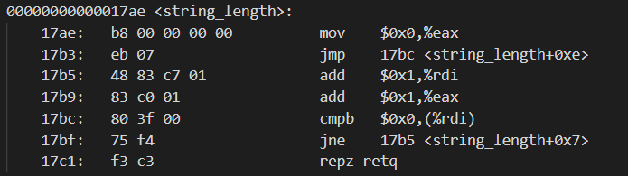
Phase_1
代码和函数名高度一致

Slide 9
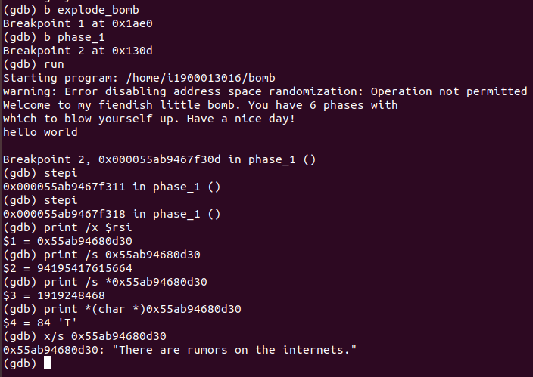
Phase_1

Slide 10
02

Slide 11
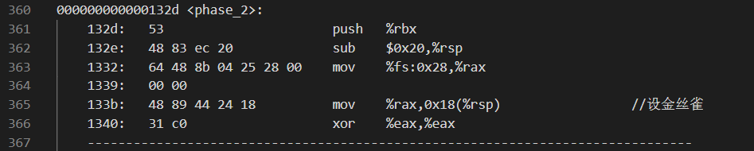
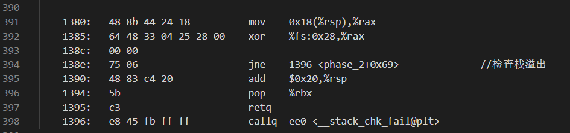
Phase_2

Slide 12
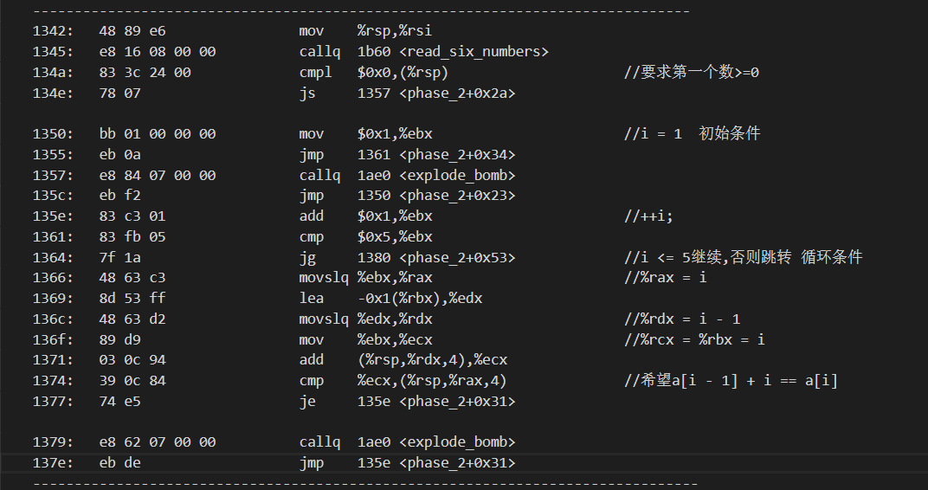
Phase_2
Notes:
一个参考的答案1 2 4 7 11 16

Slide 13
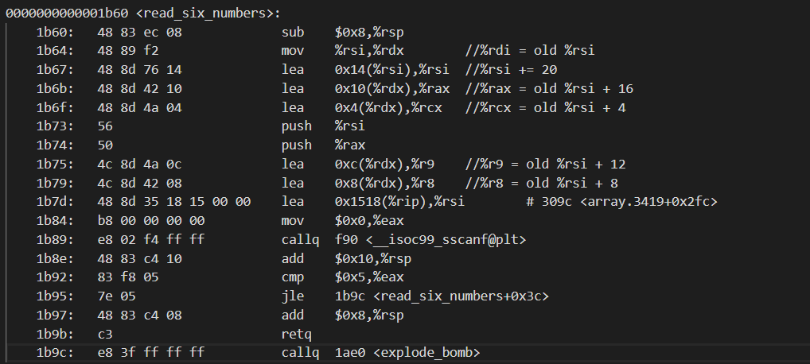
Phase_2
注意在调用sscanf前的lea指令, 相当于给了一个输入格式
0x1b64-0x1b7d都在为sscanf(input, “%d %d %d %d %d %d”, &, &, …)筹备参数

Slide 14
03

Slide 15
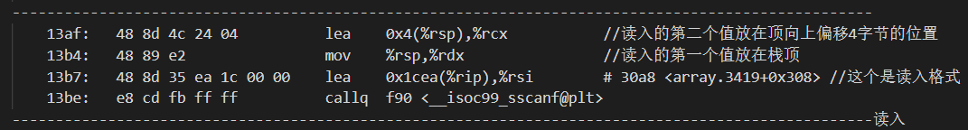
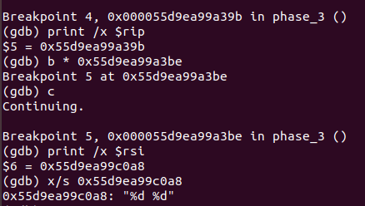
Phase_3
利用gdb运行到0x13be位置后，输出对应的格式串, 获取输入格式

Slide 16
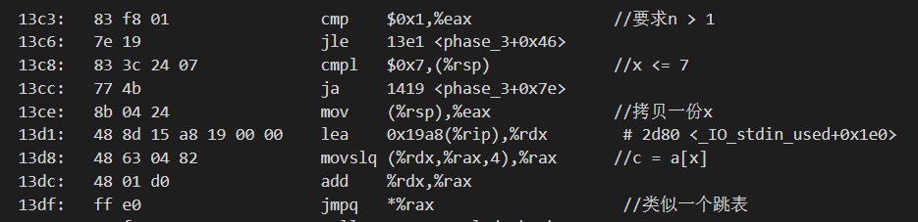
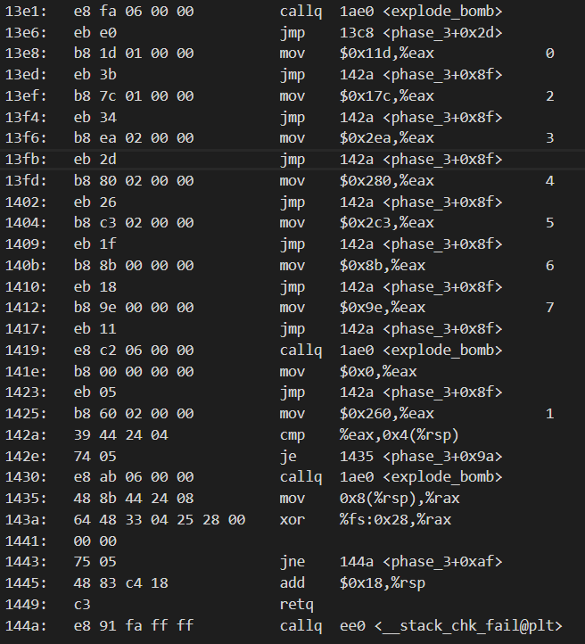
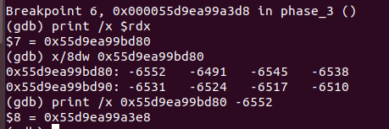
Phase_3
根据跳表的值确定第二个数即可

Slide 17
04

Slide 18
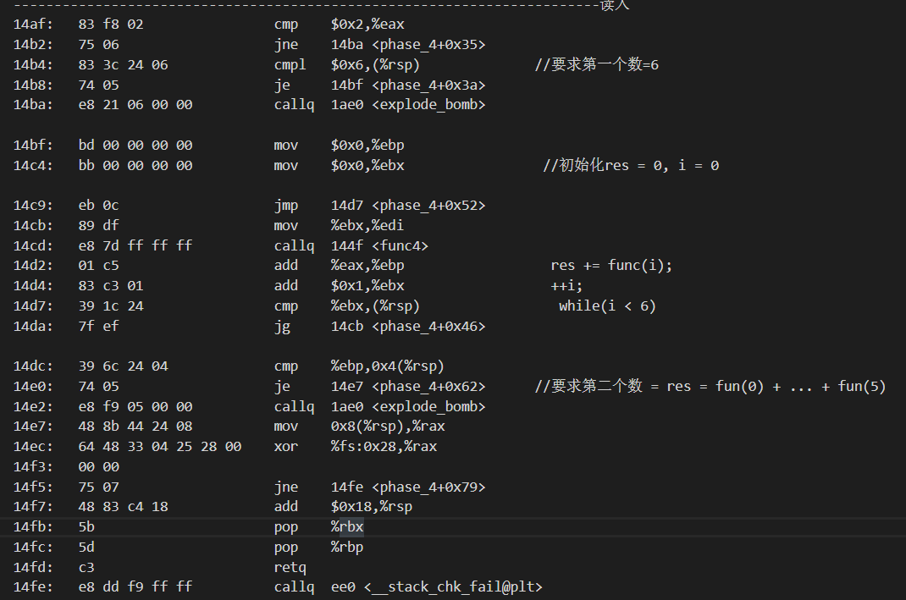
Phase_4
Notes:
还是读入两个数, 根据代码确定第二个数

Slide 19
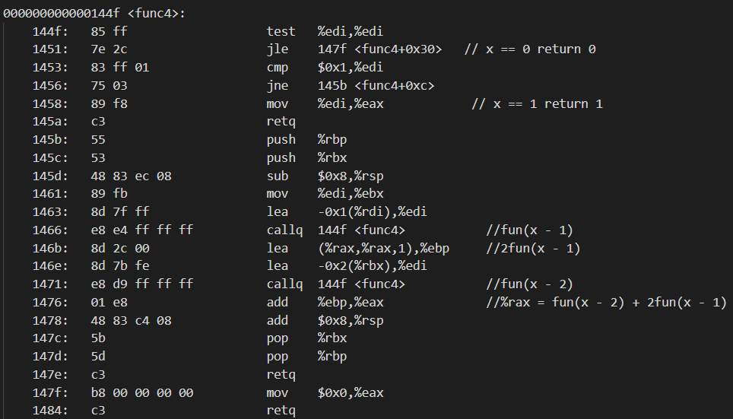
Phase_4
递归定义函数f(x)
f(0) = 0
f(1) = 1
f(x) = f(x-2) + 2f(x-1)
Notes:
还是读入两个数, 根据代码确定第二个数

Slide 20
05

Slide 21
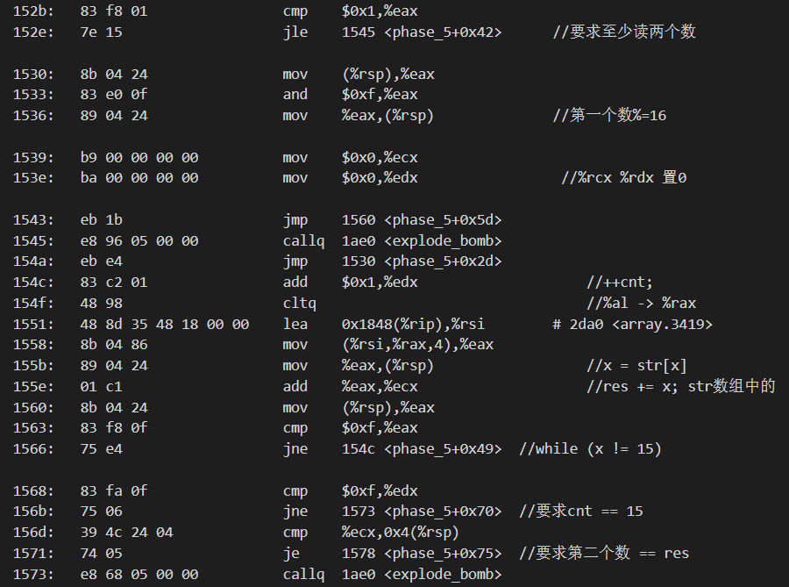
Phase_5
Notes:
还是读入两个数, 根据代码确定第二个数

Slide 22
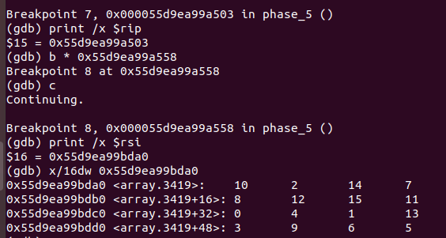
Phase_5
15 -> 5 -> 12 -> 3 -> 7 -> 11 -> 13 -> 9 -> 4 -> 8 -> 0 -> 10 -> 1 -> 2 -> 14 -> 6 -> 15
Ans1 = 5
Ans2 = 12 + 3 + 7 + 11 + 13 + 9 + 4 + 8 + 0 + 10 + 1 + 2 + 14 + 6 + 15 = 115
Notes:
还是读入两个数, 根据代码确定第二个数

Slide 23
06

Slide 24
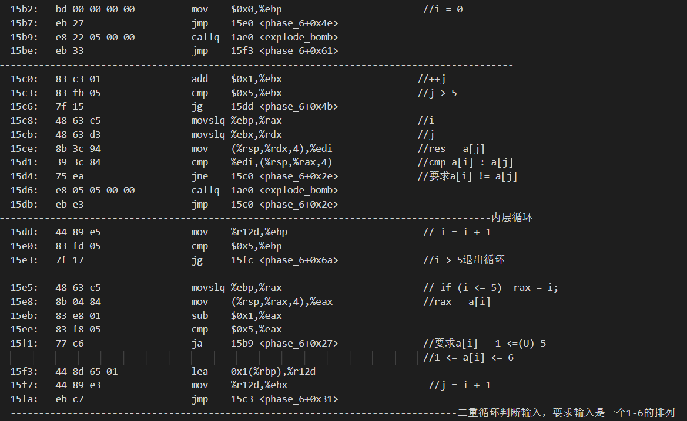
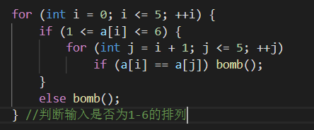
Phase_6
Notes:
读入6个数

Slide 25
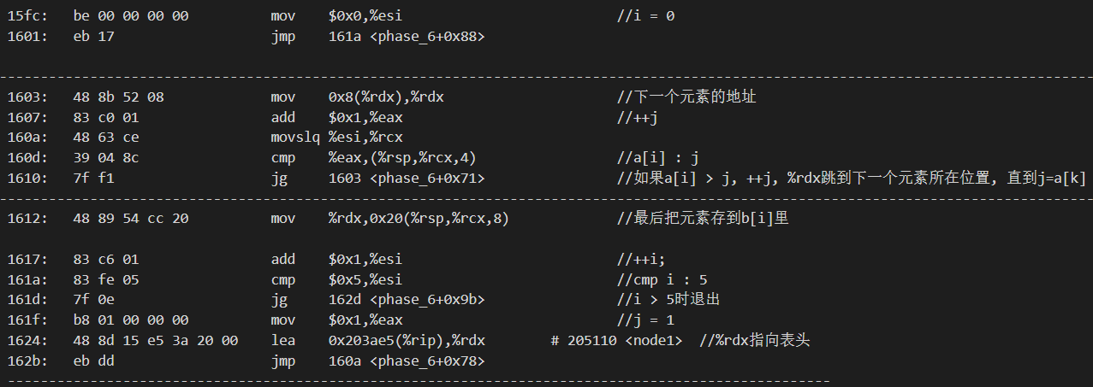
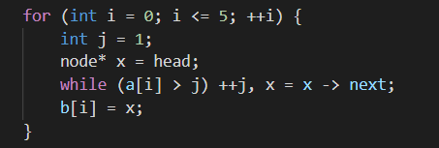
Phase_6
Notes:
读入6个数

Slide 26
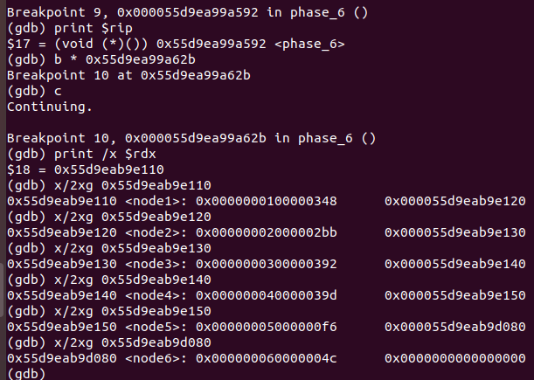
Phase_6
Notes:
读入6个数

Slide 27
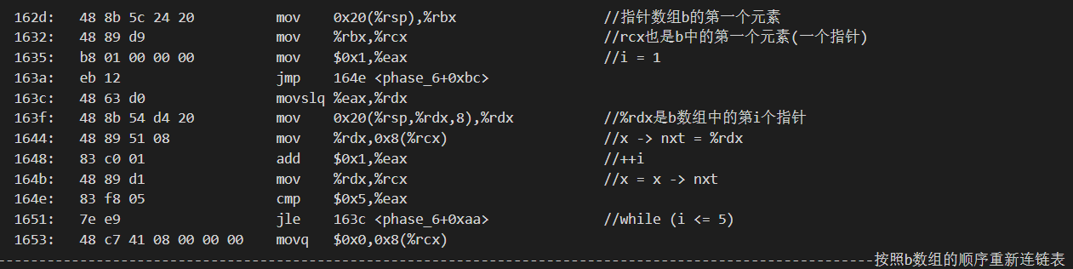
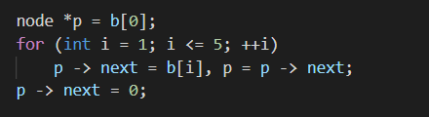
Phase_6
Notes:
读入6个数

Slide 28
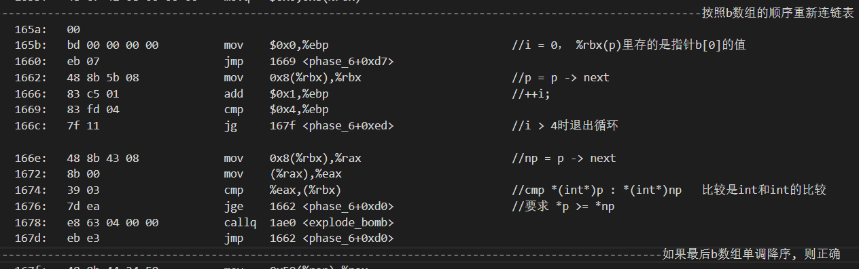
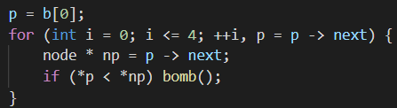
Phase_6
Notes:
读入6个数

Slide 29
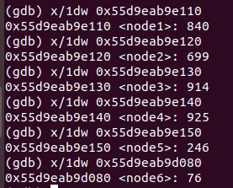
Phase_6
注意区分：
mov (%rdx), %rcx
mov %rdx, %rcx
Ans : 4 3 1 2 5 6
Notes:
读入6个数

Slide 30
Thank you for listening!

